Slide 1
Дегенеративный стеноз позвоночного канала на шейном уровне. Факторы компрессии спинного мозга и его корешков. Шейная миелопатия. Консервативное и хирургическое лечение шейного спондилоартроза..

Slide 2
Цель:
Изучить дегенеративный стеноз позвоночного канала на шейном уровне. Факторы компрессии спинного мозга и его корешков. Шейная миелопатия. Консервативное и хирургическое лечение шейного спондилоартроза.

Slide 3
Задачи:
Рассмотреть дегенеративный стеноз позвоночного канала на шейном уровне.
Рассмотреть факторы компрессии спинного мозга и его корешков.
Рассмотреть шейную миелопатию.
Рассмотреть консервативное и хирургическое лечение шейного спондилоартроза.

Slide 4
Актуальность
При оценке отдаленных результатов лечения стеноза позвоночного канала по данным 56 зарубежных клиник плохие результаты получены у 16% и очень плохие - у 6% больных [Fan Y.F. et al., 2005].
Наиболее частыми причинами неудач оперативного лечения поясничного корешкового компрессионного синдрома является недооценка:
латерального стеноза в 57-58%,
центрального стеноза позвоночного канала в 7-14%.

Slide 5
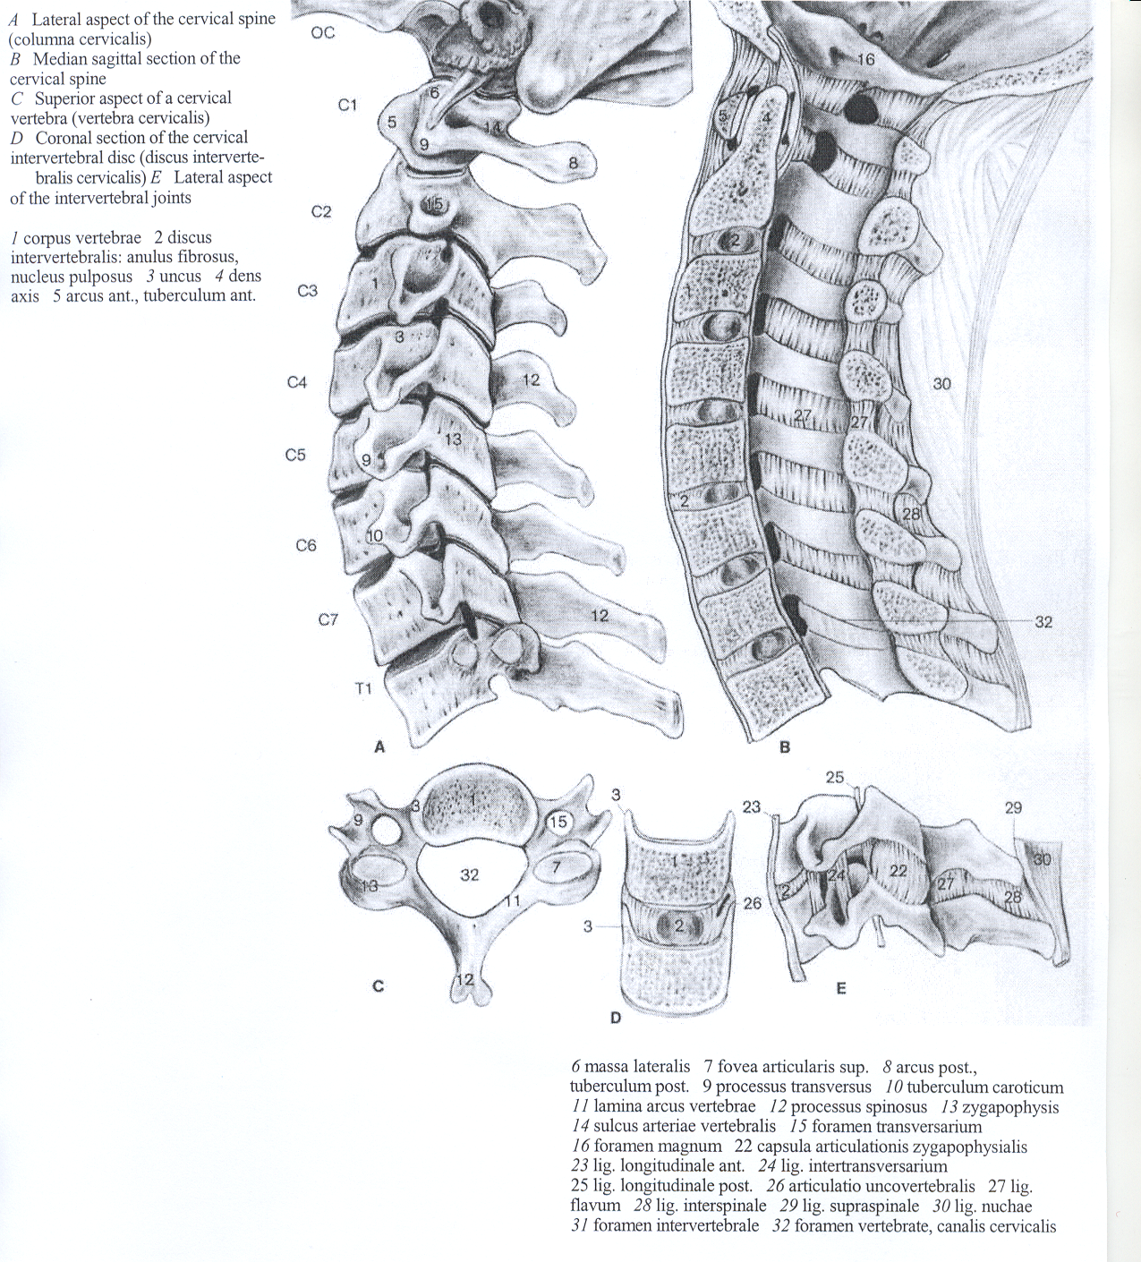
Взаимоотношения структур шейных позвонков, строение позвоночного канала («центрального канала позвоночника») и межпозвонковых отверстий («латеральных каналов позвоночника») [Epstein M.E., 2002].

Slide 6
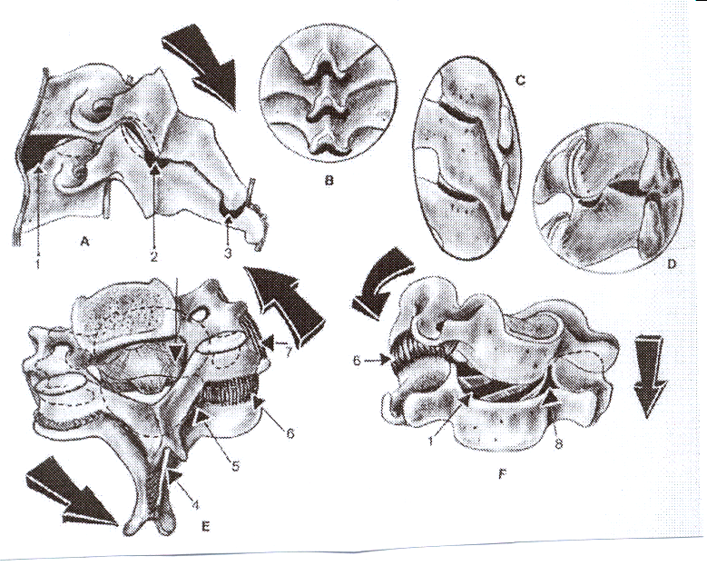
Движения в шейных дугоотростчатых суставах
Суставные щели шейных ДС образуют с фронтальной плоскостью угол 42-47º. В этих плоских суставах возможны движения практически в любом направлении, особенно в сторону сгибания.
Ротация позвонка возможна в пределах 5-7º. Она сочетается с латерофлексией в одноименную сторону в связи с тем, что нижний суставной отросток с противоположной стороны, смещаясь вперед с верхнего суставного отростка нижележащего позвонка, непременно поднимается вверх по его наклонной плоскости.

Slide 7
Клиническое значение врожденного стеноза шейного межпозвонкового отверстия (канала)
Ширина межпозвоночного отверстия (канала) составляет 12-14 мм и сужение его меньше 12-ти мм считают стенозированным.
Площадь межпозвонковых отверстий превышает сечение корешков в 2-3 раза, поэтому клиническое значение имеет не врожденный стеноз, а приобретенный (патологический) стеноз, особенно в сочетании с врожденным.
При врожденном стенозе шейного отдела ПК и МПО уменьшается их поперечный размер, что облегчает сдавление корешка даже небольшими «остеофитами» суставных отростков или унковертебральных сочленений, небольшой фораминальной грыжей диска.

Slide 8
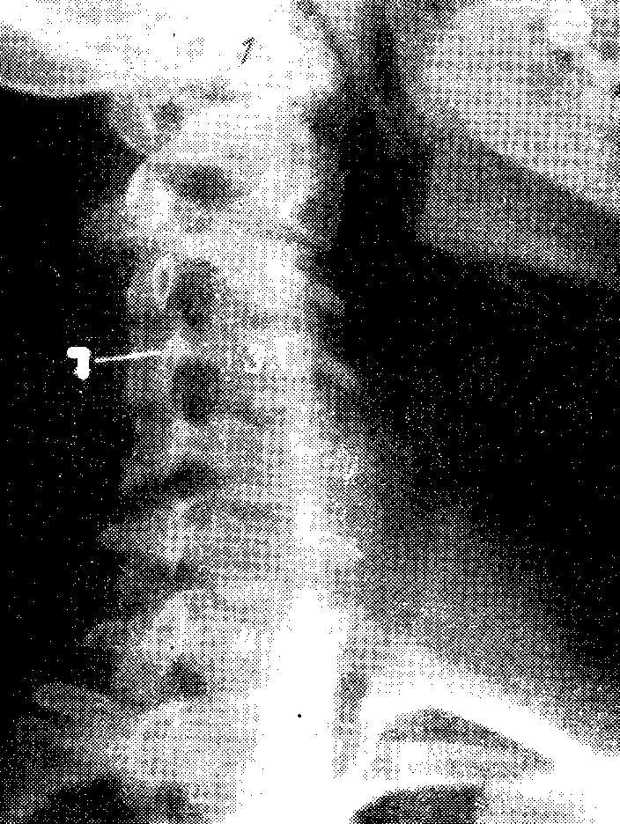
На шейных спондилограммах в косой проекции хорошо дифференцируются структуры позвонков, формирующие стенки межпозвонковых отверстий
Определяется не только врожденный латеральный стеноз, но также
причины приобретенного (патологического)
стенозирования МПО:
сзади «остеофитами» суставных отростков или гипертрофированной желтой связкой,
а спереди - фораминальной грыжей диска или костно-хрящевыми разрастаниями задних отделов унко-вертебральных сочленений

Slide 9
Межпозвонковое отверстие («латеральный канал»)
Врожденный латеральный стеноз формируется при укорочении ножек дуг или пластин позвонков, при более фронтальном их расположении.
Приобретенное (патологическое) стенозирование этого отверстия вызывают:
сзади и латерально - костно-хрящевые разрастания ДС и гипертрофированная желтая связка;
спереди и медиально - унко-вертебральные разрастания и фораминальная грыжа межпозвонкового диска,
а также спаечный процесс в корешковой манжетке.

Slide 10
Клиническое значение врожденного стеноза позвоночного канала
По данным Hasegava Т. Et al., 1995; Fan Y.F., 2002; Fuster S., 2007, врожденный стеноз позвоночного канала (ПК) на шейном уровне встречается у 24,6% всего населения.
Узким, считается позвоночный канал, сагиттальный диаметр которого составляет менее 15 мм. Средние его размеры составляют 17 мм (от 12 до 22 мм). Сагиттальный диаметр спинного мозга отличается постоянством, составляя 8,5-9 мм.

Slide 11
Компрессия спинного мозга причины и симптомы
Стать причиной сдавливания спинного мозга могут:
Дискогенная дорсопатия:
  дорзальные грыжи большого размера
  секвестрированные грыжи
  смещение и выпадение диска

Slide 12
Компрессия спинного мозга причины и симптомы
Травмы позвоночника, приводящие к его повреждению либо отеку
Инфекционный эпидуральный абсцесс
Экстрамедуллярные и интрамедуллярные опухоли
Метастазы от первичных опухолей

Slide 13
Типы КСМ
Компрессия спинного мозга может появиться за считанные часы, приняв острую форму, а также перейти в подострый или хронический процесс!!!

Slide 14
Острая форма часто наблюдается при:
оскольчатых травмах
компрессионных переломах позвонков, сопровождающихся смещением его фрагментов
спонтанной эпидуральной гематоме

Slide 15
Причины подострой формы:
Метастатические опухоли
Абсцессы и гематомы
Повреждение межпозвоночного диска
Развиться подострый тип компрессии может в течение нескольких дней или недель

Slide 16
Хроническая компрессия развивается медленно: порой этот период растягивается на многие месяцы и даже годы.
Основой формирующейся патологии становятся:
Протрузии, грыжи, и остеофиты на фоне стеноза позвоночного канала
Опухоли спинного мозга и медленно растущие образования за его переделами
Патологические соединения артерий и вен (мальформации)

Slide 17
Шейная миелопатия
Шейная миелопатия представляет собой заболевание, которое характеризуется повреждениями спинного мозга.Иначе говоря, она затрагивает первые 7 позвонков в области шеи.

Slide 18
Шейная миелопатия
Миелопатические симптомы проявляются сенсорными, двигательными и рефлекторными нарушениями

Slide 19
Частичными и полными выпадениями чувствительности
Пара- и тетрапарезами (параличами двух или всех четырех конечностей)
Мышечной слабостью
Нарушенной координацией в движениях
Патологиями в органах, расположенных ниже участка компримирования спинного мозга

Slide 20
Характерный признак миелопатии – атония сфинктеров мочевого канала и прямой кишки, приводящие к потере контроля за важными физиологическими актами

Slide 21
Пирамидные симптомы
Так называются признаки поражении пирамидных путей, связывающих центральные и двигательные нейроны коры головного и спинного мозга.
При этом возникают:Патологические кистевые и стопные сгибательные и разгибательные рефлексы
Например, один из рефлексов:
При ударе молоточком по ладонной или подошвенной поверхности пальцы кисти или стоп сгибаются
Клонусы:
Рефлекторное ритмичное сокращение мышцы как ответная реакция на растяжения

Slide 22
Синкинезии:Движения здоровой конечности приводят к их произвольным повторениям в парализованной
Попытки движения в парализованных конечностях ведут к усилению контрактур:
Сгибательной – в руке
Разгибательной – в ноге

Slide 23
диагностика
сбор информации о симптомах, предыдущих заболеваниях и тому подобное;
проверка зрения;
проведение пальпации в области локализации заболевания;
сбор анализов и забор крови. Они дадут информацию о наличии воспалительных процессов в организме и/или вирусных инфекций;
рентген, МРТ и использование другого оборудования, необходимого для постановки точного диагноза.

Slide 24
В случае, когда анализ крови выявил наличие онкологических заболеваний, дополнительно назначается пункция спинного мозга. Диагностика шейной миелопатии также предполагает проверку рефлекторных функций мышц и активности тканей.

Slide 25
Лечение КСМ
Лечение КСМ часто оказывается очень непростым. При острой компрессии, возникшей в результате травмы или эпидурального абсцесса счет может идти на часы, и за это время нужно принять все меры, чтобы уменьшить абсцесс или отек.

Slide 26
Лечение КСМ
Консервативное лечение:
Для обезболивания используют глюкокортикостероиды (в основном, дексаметазон)
Назначаются мочегонные, противоотечные средства
К радикальному способу прибегают при дальнейшем развитии функциональных расстройств и малой эффективности консервативного лечения

Slide 27
Лечение КСМ
Хирургическое лечение:
Обездвижение больного сегмента при помощи пластины
Удаление патологического участка
Кифопластика и вертебропластинка
Ламинопластика (операция по расширению позвоночного канала)
Дискэктомия (удаление пораженного диска) и т.д.

Slide 28
Лечение компрессии при опухолях
В львиной доли случаев компримирование спинного мозга происходит по вине опухолевых и метастатических образований позвоночника.
В почти 80 % причиной метастазов в спинной мозг является карцинома. Чаще всего в позвоночник метастазируют карциномы молочной, предстательной желез, легочные и почечные, а также миеломы
Схема введения дексаметазона при опухолях:
Экстренно внутривенно вводится разовая доза – 100 мг
Затем каждые 6 часов – по 25 мг
После проведенной терапии производится срочная операция или ЛТ (лучевая терапия).

Slide 29
Показания для операции
Основанием для хирургического вмешательства являются:
Нарастание сенсорных, двигательных и рефлекторных нарушений
Рецидив после ЛТ
Нестабильность позвоночника
Наличие абсцесса или гематомы
Показания к лучевой терапии
Лучевая терапия назначается в случае:
Радиочувствительности опухоли (такими опухолями являются рак молочной железы, миелома, нейробластома)
Если противопоказана операция
При множественных компрессионных очагах
При медленно развивающемся процессе компрессии

Slide 30
Литература
Лекции по нейрохирургии: учебник/ ред. Профессор Луцик Анатолий Андреевич
Никифоров А. С., Коновалов Л. Н. Гусев Е.И. "Клиническая неврология", т. II. М.. "Медицина", 2002, стр. 297-312.
Бондаренко. Задние декомпрессивные, стабилизирующие и декомпрессивно - стабилизирующие операции при травме и заболеваниях позвоночника и спинного мозга
Гусев Е. И. Неврология и нейрохирургия [Комплект] : учебник: в 2 т. Т.2 : Нейрохирургия / ред.: А. Н. Коновалов, А. В. Козлов. - 2-е изд.,испр.и доп. - М. : ГЭОТАР-Медиа, 2009. - 420 с.
Можаев С. В. Нейрохирургия: учебник / С. В. Можаев, А. А. Скоромец, Т. А. Скоромец. - 2-е изд., перераб. и доп. - М. : ГЭОТАР-Медиа, 2009. - 480 с.
Неврология и нейрохирургия : клинические рекомендации / ред. Е. И. Гусев, А. Н. Коновалов, А. Б. Гехт. - М. : ГЭОТАР-Медиа, 2007. – 368 с.
Лекции по нейрохирургии : учебник / ред. В. В. Крылов. - М. : Авторская академия : Товарищество научных изданий КМК, 2007. - 234 с. : ил.

